Slide 1
Miro Žbirka
slovenský spevák

Slide 2
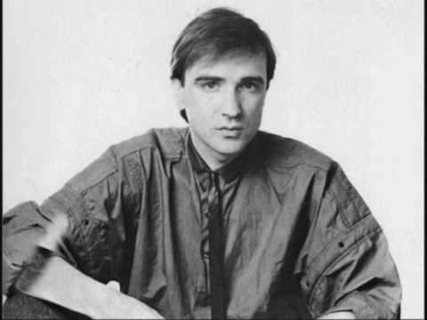
Miroslav Žbirka
Miroslav Žbirka, známy aj ako Meky Žbirka bol slovenský spevák a skladateľ
narodil sa 23. októbra 1952
zomrel 10. novembra 2021
bol synom Slováka Šimona Žbirku
a jeho matka bola Angličanka
Ruth Galeová z Londýna

Slide 3
Kariéra
prvé kroky jeho kariéry viedli na bratislavské Račianske mýto, kde hrával skladby pre seba i kamarátov
zväčša išlo o repertoár skupín The Beatles, The Rolling Stones, Elvisa Presleyho, či iných populárnych hudobníkov
jeho devízou popri hre na gitare bola aj angličtina a texty, ktoré vďaka mame nemal iba odpočúvané z rádia a nahrávok
neskôr sa stal spoluzakladateľ a člen skupiny Modus

Slide 4
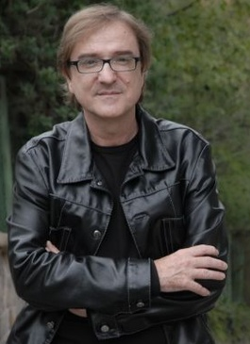
Hity a ocenenia
Najznámejšie hity:
Biely kvet
Atlantída
22 dní
Balada o poľných vtákoch
Ocenenia:
2014-Krištáľové krídlo za rok 2013 v kategórii Mimoriadna cena
2019– Pribinov kríž 1. triedy za mimoriadne zásluhy o kultúrny rozvoj Slovenskej republiky v oblasti populárnej hudby.
2022– Štátna cena Alexandra Dubčeka in memoriam

Slide 5
Ďakujem za pozornosť

